Slide 1
일본 천황과 정치
일본어 일본학과
21801902 김세진

Slide 2
목차
1
천황제란? 그리고 천황이란?
2
천황의 정치적 의미
3
과거의 천황, 미래의 천황
4
천황 제도에 대한 여러 의견
5
마무리

Slide 3
[
]
天皇は、日本國の象徵であり日本國民統合の象徵であつて、
この地位は、主權の存する日本國民の總意に基く。
천황은 일본국의 상징이고 일본 국민 통합의 상징이며,
이 지위는 주권이 있는 일본 국민의 총의에 기초한다.
일본국 헌법(日本國憲法) 제1장 천황(天皇) 제1조

Slide 4
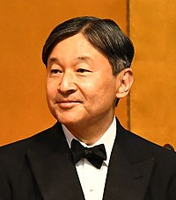
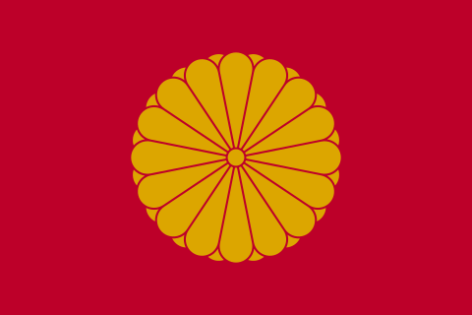
천황제란?
천황제 (天皇制, てんのうせい)는 일본의 천황을 중심으로 한 일본의 국가 제도이다. 협의로는 일본 제국 헌법 아래 군주제로서의 천황제를 말하며, 광의로는 근대 이전의 천황제와 일본국 헌법 아래의 상징천황제까지 포함한다.

Slide 5
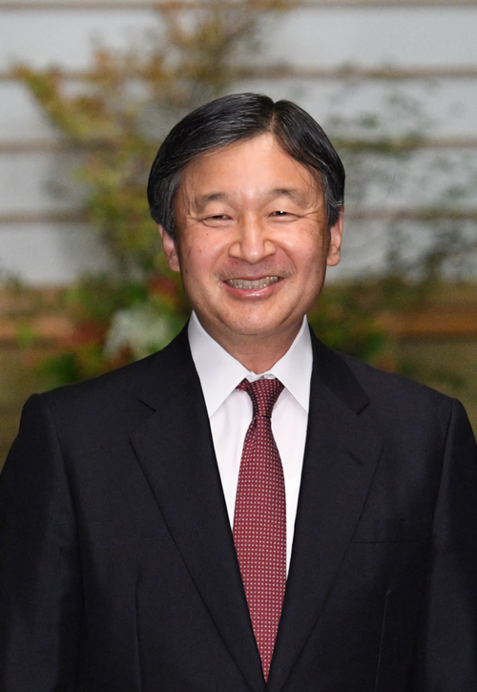
1. 천황이란?
천황(天皇)은 일본의 군주로, 일본국 헌법상 상징적 국가원수이다.
일본국 헌법에 국가원수에 관한 직접 규정은 없지만, 일반적으로 국가원수가 수행하는 주요 행위인 '국사에 관한 행위(国事に関する行為)', 즉 내각총리대신과 최고재판관장관의 임명, 헌법・법률・정령 및 조약의 공포, 국회의 소집, 중의원 해산 등의 권한이 '상징적'으로 천황에게 주어져 있기 때문에 일본 내외의 헌법학계에서는 천황을 일본의 국가원수로 인정한다.
천황 나루히토
2019년 5월1일 ~ 현직

Slide 6
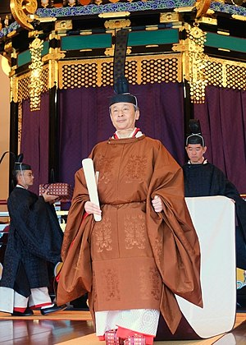
1. 천황이란? – 현 천황
나루히토
(徳仁, 1960년 2월 23일 ~ )일본의 제126대 천황으로, 아키히토와 상황후 미치코의 장남이다.
연호는 레이와( 令和)이다. 현재 재위하고 있음에 따라 금상천황( 今上天皇 긴조텐노), 줄여서 금상( 今上 긴조)이라 불린다.
전후에 출생한 첫 천황이며, 석사 학위를 보유하고 해외 유학 경험이 있는 최초의 천황이기도 하다.

Slide 7

1. 천황이란? – 각 나라별 천황 호칭
영어권 emperor / the Emperor of Japan
현재 세계의 군주 중에서 유일하게 Emperor로 불림
독일어권 Kaiser(카이저)
일부 지역에서는 Keyser(케이젤)
중국 「天皇陛下」、「日本天皇陛下」
‘폐하’라는 경칭으로 불리는 것이 통상적
한국 ‘천황’
매체에서는 ‘천황’ 대신 ‘일왕’(日王)이라는 호칭으로 낮추어 부르기도 함

Slide 8
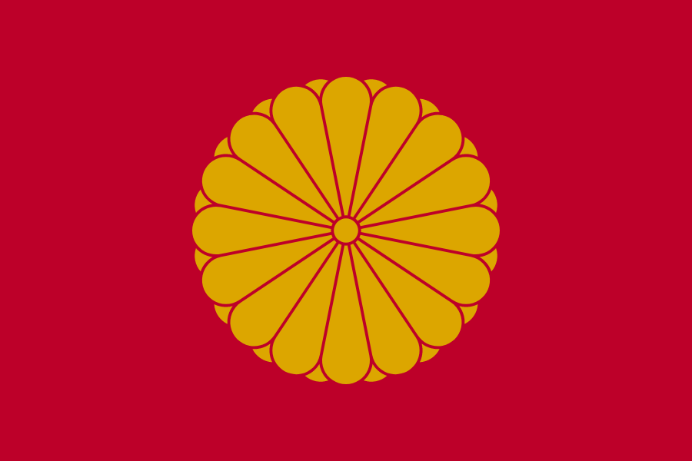
2. 천황의 정치적 의미
천황은 1년에 총 1500건 이상의 공식 행사, 서류 서명 처리 등을 하는데 기본적으론 독자적으로 결정하는 일은 없다.
실제 천황이 하는 대표적인 일은 내각총리대신, 최고재판소장관의 임명, 헌법 및 법률 등의 공포, 중의원 해산, 총선거 실시 공표, 범죄자의 사면 승인 등 이다.
하지만, 천황은 형식적인 ‘서명＇과 ‘임명식’만을 하며 모두 국회, 내각에서 결정한다.
일본의 천황기

Slide 9
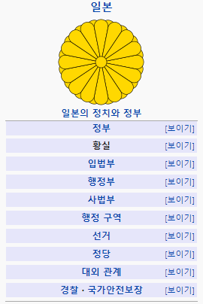
2. 천황의 정치적 의미
그렇다면 천황의 지위는 어디일지 궁금해진다.
황실은 정치와 정부의 부서중 하나라는 느낌이지만, 일본제국 헌법과 제2차 세계대전 종전 이후에 제정된 일본국 헌법에서 언급되어 있는 천황의 지위와 권한을 비교하면 상당한 차이를 가진다. 전자의 경우에는 천황이 통치권자이자 신성한 존재로 규정되었음에 비하여, 후자의 경우에는 “천황은 일본국의 상징이고, 일본 국민 통합의 상징이며, 이 지위는 주권을 가진 일본 국민의 총의에 기한다”고 규정된 것이다.
권한의 면에서도 천황은 형식적이고 의례적인 “국사에 관한 행위”, 이른바 국사행위만을 행할 수 있다.

Slide 10
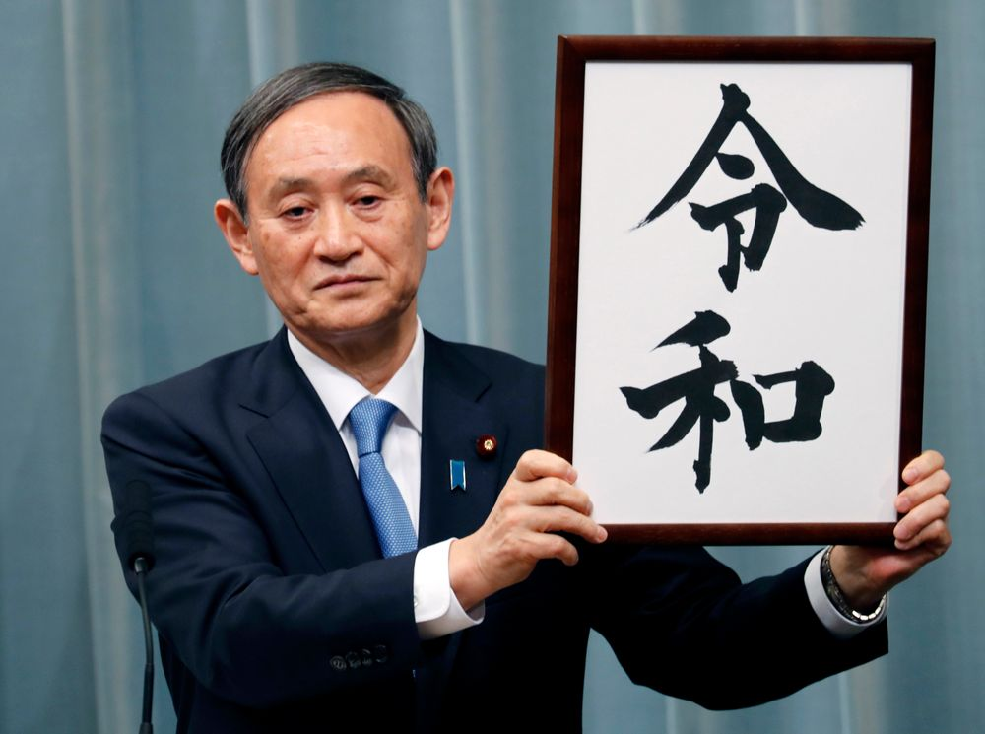
2. 천황의 정치적 의미
레이와 시대
현행 일본의 연호이자 시대 구분.
나루히토가 일본의 제126대 천황으로 즉위한 2019년 5월 1일 자정부터 사용되었다.
일본이 처음 연호를 사용한 다이카 개신으로부터 248번째 연호다.
https://www.youtube.com/watch?v=GFU9-8jQ2Nk&t=1s

Slide 11
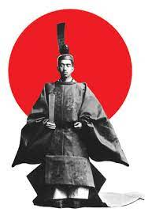
3. 과거의 천황, 미래의 천황 – 과거의 천황
과거 천황은 명목상으로는 임금이지만
실제 권력은 없는 상징적인
허수아비였던 기간이 긴 것으로 유명하다.

Slide 12
3. 과거의 천황, 미래의 천황 – 과거의 천황
재위
1926년–1989년
1989년-2019년
2019년-
연호
쇼와 (昭和)
헤이세이 (平成)
레이와 (令和)
휘
미치노미야
히로히토
(迪宮 裕仁)
츠구노미야
아키히토
(継宮 明仁)
히로노미야 나루히토
(浩宮 徳仁)
>>
>>
설명
일본 제국 체제의 마지막 천황이자 역대 네번째로장수한 천황.
고카쿠 천황 이후 생전 퇴위.
재위중.

Slide 13

3. 과거의 천황, 미래의 천황 – 미래의 천황
황실전범에 따르면 황위는 황통에 속하는 남계의 남자가 다음 순서에 따라 계승한다. 그러나 역대 일본 천황계보를 살펴보면 여자가 천황이 된 경우도 여러번 있었다. 특히 고교쿠 천황은 여자임에도 불구하고 두 번이나 천황에 즉위했다. 황위 계승 조건은 다음과 같다.
1. 황장자
2. 황장손
3. 그 밖의 황장자의 자손
4. 황차자와 그 자손
5. 그 밖의 황자손
6. 황형제와 그 자손
7. 황백숙부와 그 자손
8. 최근친 계통인 황족

Slide 14
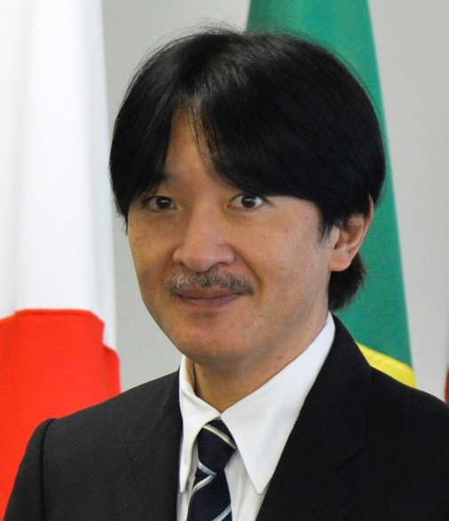
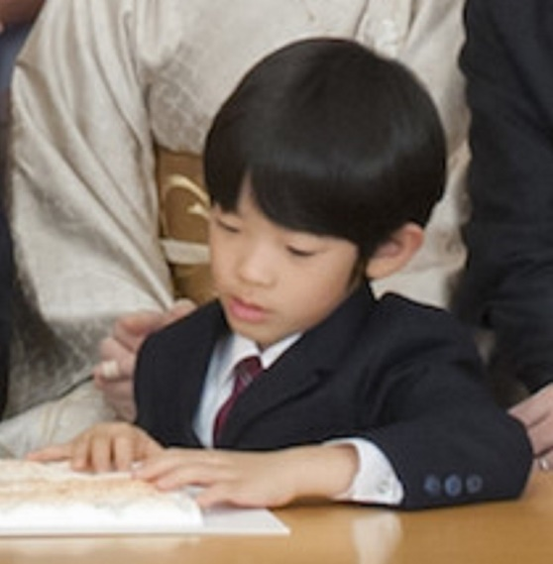
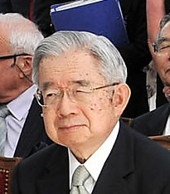
3. 과거의 천황, 미래의 천황 – 미래의 천황
왕위 계승 서열 | 1위 | 2위 | 3위
이름 | 아키시노노미야 후미히토 친왕 秋篠宮文仁親王 후미히토 | 아키시노노미야 히사히토 친왕 秋篠宮悠仁親王 히사히토 | 히타치노미야 마사히토 친왕 常陸宮正仁親王 마사히토
탄생 | 1965년 11월 30일 고쿄 궁내청 병원 아키히토와 상황후 미치코의 아들 | 2006년 9월 6일 아이쿠 병원 아키시노노미야 후미히토 친왕과 후미히토 친왕비 기코의 아들 | 1935년 11월 28일 고쿄 쇼와 천황과 고준 황후의 아들
사진 | XX MB | XX MB | XX MB
배후자 | 후미히토 친왕비 기코 고쿄 1남 2녀 |  | 마사히토 친왕비 하나코 고쿄
계승권리 | 나루히토의 동생 | 나루히토의 조카 | 나루히토의 숙부

Slide 15
4. 천황 제도에 대한 여러 의견
여론 (반대)
여론 (찬성)
그 외

Slide 16
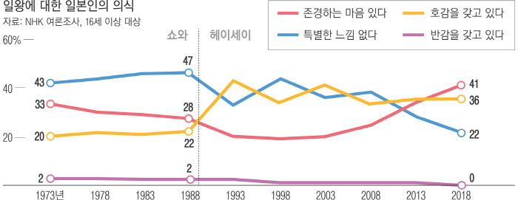
4. 천황 제도에 대한 여러 의견
대체적으로 긍적적인 시선을 가지고있다.
여론 (찬성)
형식적, 상직적 존재이지만 그 형식과 상징을 통해 일본 국민은 단결하고 전통을 이어 나가려 한다.
아래는 일본인들의 인식에 대해 여론을 조사한 것이다.
그 외

Slide 17
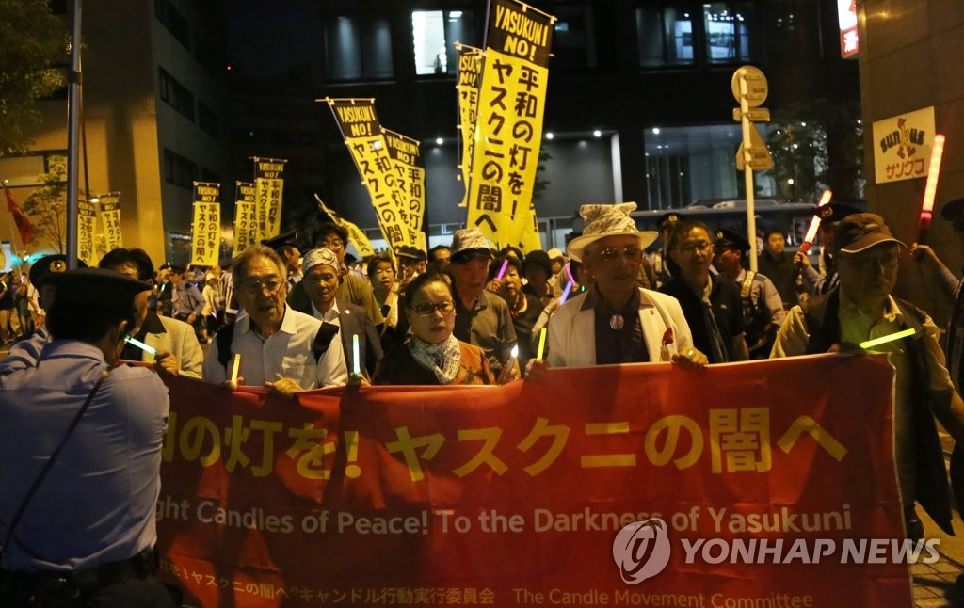
4. 천황 제도에 대한 여러 의견
여론 (반대)
'천황제'에 반대하는 인사들은 상징으로만 존재하며 국정에 관여할 수 없는 '상징 천황'이란 개념의 모호함을 지적한다.
'상징 천황'이 천황제를 유지하려는 의도에서 억지로 만들어진 만큼 말 자체에 어폐가 있다는 것이다.
일본 국민
그 외
지난 2017년 8월 한국과 일본의 시민단체들이 도쿄(東京) 야스쿠니(靖國)신사 주변에서 "합사 반대"를 외치며 촛불 행진을 벌이는 모습

Slide 18
4. 천황 제도에 대한 여러 의견
여러 의견이 갈리지만 찬성과 반대 각각의 입장을 같이 살펴보자면
그 외
찬성
반대
천황에게 과거사에 대한 책임이 남아 있고 일본사회 내 중대한 문제는 대부분 천황과 연결돼 있음
일본 극우 세력들이 추진해오고 있는 새로운 전쟁도발의 구심점으로 이용될 미래 위험 요인을 사전에 제거하자는 이유.
천황에 대한 논란은 천황 본인보다는 최고존엄식으로 천황을 지나치게 우상화하고 이에 대한 논란
과거 집권 민주당과 자민당은 물론 과거 천황제 폐지를 주장했던 공산당 역시 비판 성명을 낼 정도
일본 국민
그 외

Slide 19

마무리 하며
교수님의 수업과 함께 일본 천황이라는 직책에 관심이 생겼고 이 PPT를 만들게 되었다. 자료를 수집하며 한국엔 존재하지않는 이 직책이 흥미로웠고 알면 알수록 신기했다.
일본 천황은 정치적으론 의미 없다고 볼 수 있는 직책이지만, 국사적으로 큰 힘을 가지고 있다. 옛 왕권이라는 직책이 현대에 까지 이르러 유지되고 있다는 사실이 대단히 놀랍고 이 또한, 일본이란 나라의 하나의 문화라는 것을 느낄 수 있었다.

Slide 20
출처
https://m.khan.co.kr/world/japan/article/201904292215015#c2b
https://m.blog.naver.com/PostView.naver?isHttpsRedirect=true&blogId=tanuki4noli&logNo=30143508436
https://namu.wiki/w/%EB%A0%88%EC%9D%B4%EC%99%80%20%EC%8B%9C%EB%8C%80
https://www.yna.co.kr/view/AKR20190424097300073
https://namu.wiki/w/%EC%B2%9C%ED%99%A9#s-2.4
https://ko.wikipedia.org/wiki/%EC%9D%BC%EB%B3%B8_%EC%B2%9C%ED%99%A9_%EB%AA%A9%EB%A1%9D#%EC%8B%A4%EC%9E%AC%EC%84%B1
https://ko.wikipedia.org/wiki/%EB%82%98%EB%A3%A8%ED%9E%88%ED%86%A0
https://blog.daum.net/suhbeing/816

Slide 21

Q&A

Slide 22

감사합니다

